Slide 1
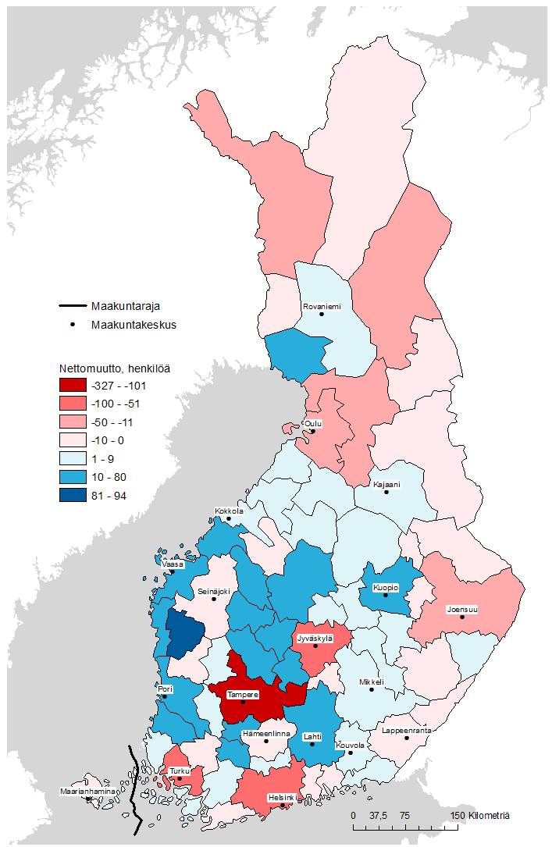
Nettomuutto Seinäjoen kaupunkiseudulle seutukunnittain 2022
Ei sisällä kansainvälisiä muuttoja

